Slide 1
Game Programming
4 주차 이론 – 게임시스템

Slide 2
게임 시스템의 정의
게임 시스템 게임을 실행하기 위해 필요한 플랫폼 장비(설비, 운영체제, 플랫폼 소프트웨어 등이 통합 된), 게임 내의 규칙과 요소, 정보들의 유기적 결합을 ‘게임 시스템’이라 한다.
게임 시스템의 분류 하드웨어와 소프트웨어로 구성된 외부 게임 시스템 게임 규칙 및 요소, 정보, 게임 프로그램으로 구성된 내부 게임 시스템으로 분류할 수 있다

Slide 3
게임 시스템의 분류
외부 게임 시스템 ①게임을 실행시키기 위해 필요한 하드웨어와 소프트웨어로 구성되어지는 시스템을 말한다. ②게임 플렛폼(하드웨어), 네트워크 장비 및 시설, 게임 인터페이스, 게임 엔진, 운영체제 등로 구성되어진다. ③외부 게임 시스템은 구성 방식에 따라 게임 제작 방법과 제작 비용, 작업 기간에 많은 영향을 준다.

Slide 4
게임 시스템의 분류
내부 게임 시스템 ①게임을 구성하는 각종 요소를 체계적으로 조화시켜 게임을 즐길 수 있게 해주는 게임 내의 모든 시스템을 의미한다. ②유저 입장에서의 내부 게임 시스템이란 게임을 재미있게 진행하기 위해 필요한 도구인 게임 규칙, 게임 메뉴, 인터페이스 등이 게임 시스템이고 개발자 입장에서 내부 게임 시스템은 게임에 필요한 구성 요소를 조화 시켜 유저가 게임을 즐길 수 있게 만든 게임 진행의 체계적인 구조와 진행방법, 규칙 등 게임을 작동시키는 것이 내부 게임 시스템인 것이다. *우리가 흔히 말하는 게임 시스템은 내부 게임 시스템을 말하는 것

Slide 5
게임 시스템의 분류
내부 게임 시스템 ③내부 게임 시스템을 설계시 핵심 아이디어와 게임 목표가 확실하지 않으면 시스템의 필요성 가치가 떨어지는 경우가 많으므로 게임의 소재와 핵심 아이디어, 게임의 목표를 확실히 설정하고 구상하는 것이 중요하다. ④내부 게임 시스템은 프로그램으로 구현 가능성과 그래픽으로 표현 가능성을 기준으로 삼아 구상하는 시스템이 게임에 꼭 필요한 것인지와 구현 시 게임에 어떤 재미를 주고 어떻게 이용되는지 고려해야 한다.

Slide 6
게임 시스템의 구성 요소
1. 인터랙티브 스토리텔링 2. 퍼즐 요소 3. 게임 플랫폼 4. 문화 및 역사적 요소 5. 배경 요소 6. 시스템 운영 체제 7. 네트워크 8. 레벨 요소
9. 게임 데이터베이스 서버 10. 게임 엔진 11. 게임 규칙 및 플레이 요소 12. 미션 및 이벤트 요소 13. 캐릭터 요소 14. 아이템 요소 15. 인터페이스 요소

Slide 7
게임 시스템의 구성 요소
잼보드에 접속해서 분류해보기!
https://jamboard.google.com/d/10MOAhDz7phpj3j5AU5i1j5RVUWA6Q-ka3XwboKhZVuk/edit?usp=sharing
1조: 1~5번 / 2조 :6~10번 / 3조: 11~15번 / 4조: 16~
1조 – 2슬라이드 / 2조 – 3슬라이드 / … (자기조 번호 +1 슬라이드 수정)

Slide 8
게임 시스템의 구성 요소
내부 게임 시스템 1. 인터랙티브 스토리텔링 2. 퍼즐 요소 3. 문화 및 역사적 요소 4. 미션 및 이벤트 요소 5. 게임 규칙 및 플레이 요소 6. 레벨 요소 7. 캐릭터 요소 8. 아이템 요소 9. 배경 요소 10. 인터페이스 요소 … etc
외부 게임 시스템 1. 게임 플랫폼 2. 시스템 운영 체제 3. 네트워크 4. 게임 데이터베이스 서버 5. 게임 엔진

Slide 9

게임 시스템의 분류
플랫폼: PC
게임 엔진: 자체 개발 엔진(C++, C#, java 등 혼합사용)
게임의 소재: 5 vs 5 팀 게임
게임의 목표: 상대 넥서스 파괴
게임 규칙: …(생략)

Slide 10
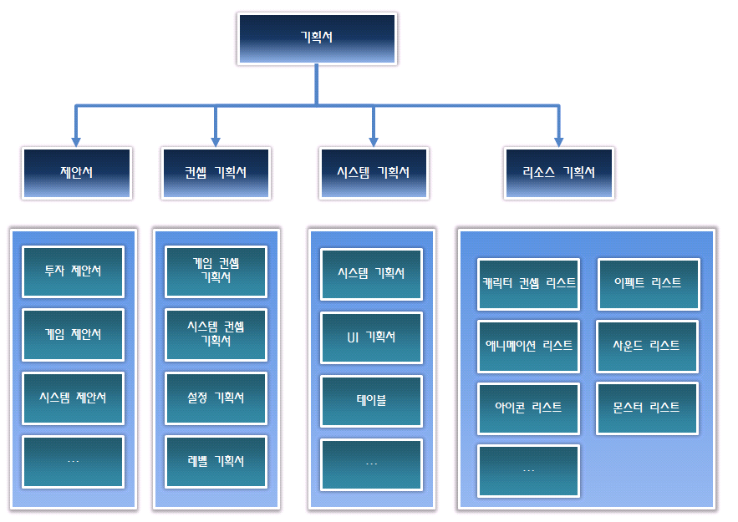
게임 시스템의 구성 요소

Slide 11
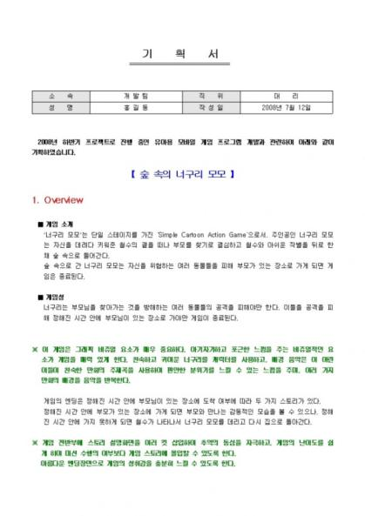
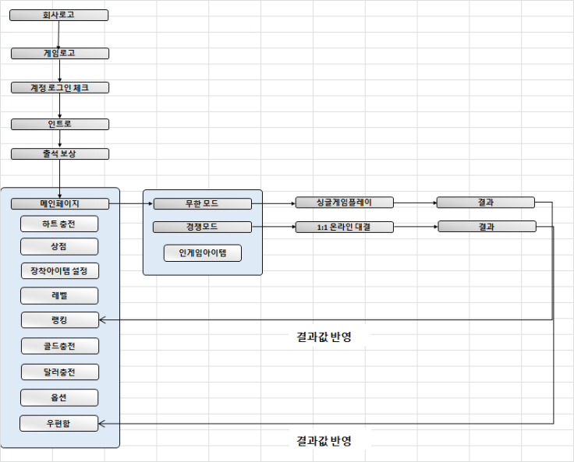
게임 시스템의 구성 요소

Slide 12
외부 게임 시스템 구성 요소
게임 플랫폼 ①게임을 실행시킬 하드웨어, 즉 게임 플랫폼으로 크게 PC, 아케이드, 콘솔, 모바일이 있다. ②어떤 플랫폼으로 게임을 만들 것인지의 결정은 실제로 게임 제작하는 많은 부분의 영향을 미치므로 신중히 결정해야 한다. ③작동하는 방법, 메모리 사용 가능량, 표현할 수 있는 그래픽 수준, 게임 용량, 게임 조작 인터페이스와 플랫폼들은 게임 조작 인터페이스, 필요 부속 장비, 게임 제작 가능한 프로그램 언어 등이 다르며 이것은 게임을 제작의 범위를 결정하는 기술적 제한 요건이 된다.

Slide 13
외부 게임 시스템 구성 요소
게임 엔진-1 ①게임을 구성하고 실행시키는 기본적인 주 프로그램으로 게임의 심장과 같은 역할을 한다. ②게임에서의 엔진은 게임의 구현과 작동을 하게 하고 게임의 속도와 게임의 질 영향을 미치는 게임 프로그램의 가장 핵심적인 부분이다. ③게임 엔진은 크게 그래픽 엔진과 인터페이스 엔진, 인공지능 엔진, 네트워크 엔진 그리고 사운드 엔진으로 나눌 수 있다. ④3D 게임의 경우 3D엔진 역할이 매우 큰 부분을 차지하고 있으며 3D그래픽 표현을 게임상에서 적절히 하기 위해서는 꼭 필요하다.

Slide 14
내부 게임 시스템 구성 요소
인터렉티브 스토리텔링 •스토리텔링이란 스토리나 사건의 서술을 이야기하는 것이다. •문화, 연극, 영화에서는 텍스트나 영상에서 제공하는 스토리텔링을 일반적으로 받아들인다. •게임에서는 유저가 스토리를 수용하는 것이 아니라 스스로 스토리를 전개하거나 사건을 낳는 행동의 주체가 되는 상호 작용적인 쌍방향성 스토리텔링 요소가 들어가 있어야 한다. •스토리텔링의 유형으로는 선형 스토리텔링과 비선형 스토리텔링이 있다.

Slide 15

내부 게임 시스템 구성 요소
인터렉티브 스토리텔링 선형 구성 – 메인 스토리 비선형 구성 – 서브 스토리
퍼즐 요소 QTE 성공 여부에 따른 연출과 스토리 변경
문화 및 역사적 요소 근미래의 AI, 안드로이드 기술 발전

Slide 16
내부 게임 시스템 구성 요소
레벨 요소 •게임에 대한 난이도와 밸런스를 조절하는 요소로서 퍼즐, 캐릭터, 게임규칙, 게임플레이, 게임 인터페이스, 아이템 등의 게임 시스템 모든 구성 요소를 가지고 구성한다. •게임 레벨 조절이 잘 되면 게임성은 극대화 되지만 실패한 경우 게임성은 떨어지게 된다. •게임에 생명을 불어넣는 실제적인 작업에 속한다.

Slide 17

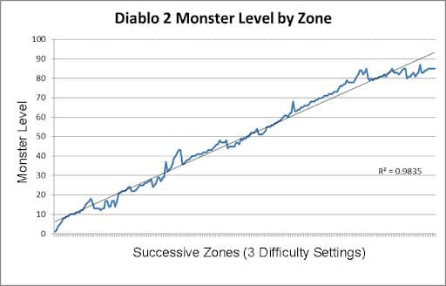
내부 게임 시스템 구성 요소
미션 및 이벤트 요소 특수 아이템 획득 미션, 스토리 이벤트
게임 규칙 및 플레이요소 탑 뷰 형식의 핵 앤 슬래시
레벨 요소 난이도 곡선 참조

Slide 18
내부 게임 시스템 구성 요소
배경 요소 •게임에서의 배경은 게임의 세계관, 게임스토리배경, 게임그래픽배경으로 게임의 분위기와 게임설정, 게임의 목표와 이유제시 등을 연출하는 요소이다. •배경을 기본으로 게임의 분위기 및 그래픽 연출을 하는 것이 좋다.

Slide 19

내부 게임 시스템 구성 요소
배경요소 목표: 케이크를 먹는다.

Slide 20
내부 게임 시스템 구성 요소
인터페이스 요소 •게임 인터페이스는 유저가 게임을 편하게 즐길 수 있게 도와주는 도구 이다. •인터페이스가 불편하면 유저가 느낄 수 있는 게임의 재미가 감소하게 되고 심할 경우에는 게임을 안 하게 하는 요소로도 작용할 수 있다. •게임 인터페이스는 게임 디자인에 어려운 부분으로 될 수 있는 대로 유저가 인터페이스로 인한 게임 플레이 제약을 받지 않고 편하게 사용할 수 있게 디자인 되는 것이 좋다. •가장 좋은 인터페이스란 직관적이고 아이콘의 개수가 최소화되면서 게임 속에 자연스럽게 스며들어 유저가 아무런 제약이나 불편 없이 게임을 즐길 수 있게 도와주는 인터페이스라고 볼 수 있다.

Slide 21
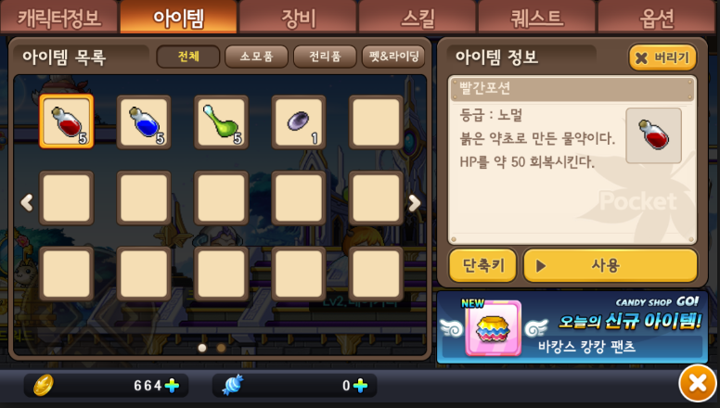
내부 게임 시스템 구성 요소
인터페이스 요소

Slide 22
게임 시스템 파악하기
아까 만들어둔 조를 기반으로 활동 진행
1. 논의해서 게임 정하기 2. 외부 게임 시스템 2개 + 내부 게임 시스템 3개를 찾아서 잼보드에 정리
https://jamboard.google.com/d/15jrUAg31uDWpGIVAVLIP3ZuP87uyxw3L6h57wR6D6qE/edit?usp=sharing

